Slide 1
Thì tương lai hoàn thành – Future Perfect
Giaoandethitienganh.info có rất nhiều tài liệu tiếng anh file word hay, chất lượng, mời bạn đăng ký tài khoản ( chỉ 100k/ năm) để chủ động tự tải tài liệu khi cần!

Slide 2


Thì tương lai hoàn thành – Future Perfect
Dùng để diễn tả một hành động hay sự việc hoàn thành trước một thời điểm trong tương lai.
Diễn tả 1 hành động trong tương lai sẽ kết thúc trước 1 hành động khác trong tương lai.
He will have finished his homework before 11 o’clock this evening.
(Anh ấy sẽ hoàn thành bài tập về nhà trước 11 giờ tối nay.)

Slide 3
Công thức của thì tương lai hoàn thành
S + shall/will + have + V3/ed
I will have finished my homework by 9 o’clock. (Tôi sẽ hoàn thành bài tập về nhà trước 9 giờ)
Khẳng định
S + shall/will + NOT + have + V3/ed + O
They will have not built their house by the end of this month. (Trước cuối tháng này, họ vẫn sẽ chưa xây xong ngôi nhà)
Phủ định
Shall/Will+ S + have + V3/ed?
Will you have finished your homework by 9 o’clock? (Bạn sẽ làm xong bài trước 9 giờ chứ?)
Nghi vấn

Slide 4
Dấu hiệu nhận biết
Trong câu chứa các từ:
By, before + thời gian tương lai
By the time …
By the end of + thời gian trong tương lai

Slide 5
Luyện Tập

Slide 6
Chia động từ ở thì tương lai hoàn thành
Em hãy chia các động từ trong bảng sau ở thì tương lai hoàn thành nhé:
Động từ nguyên thể
Thì tương lai hoàn thành
walk
will have walked
jump
will have jumped
To be (am / is / are)
will have been
sprint
will have sprinted
test
will have tested
grow
will have grown
do
will have done

Slide 7


Tìm cặp từ
Em hãy sử dụng kỹ năng ghi nhớ của mình để khám phá các cặp động từ nguyên thể và từ được chia ở thì tương lai hoàn thành. Hãy bấm vào hình để lật mở và xem từ vựng nhé. Đánh dấu vào các từ mà em đã tìm đúng cặp.
speak
?
will have done
?
ask
?
will have seen
?
cook
?
will have cooked
?
will have asked
?
see
?
will have spoken
?
make
?
will have made
?
do
?
speak
do
ask
cook
see
make

Slide 8
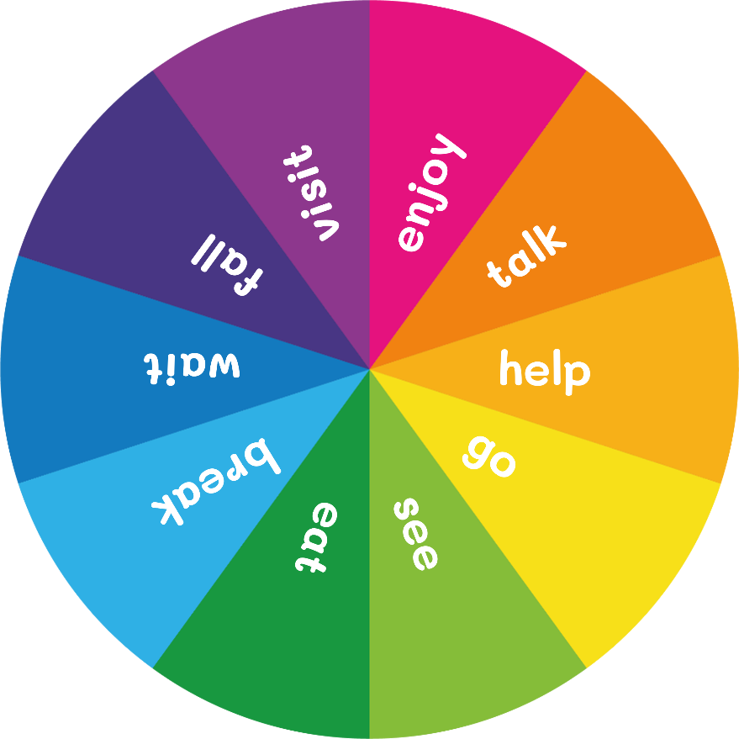
Luyện tập đặt câu
Em hãy ấn vào vòng quay spinner để chọn một động từ, sau đó chia động từ ở thì tương lai hoàn thành nhé.
Quay
Em hãy viết động từ được chia lên bảng (hoặc vào vở), và đặt câu với từ đó nhé.

Slide 9
Giaoandethitienganh.info có rất nhiều tài liệu tiếng anh file word hay, chất lượng, mời bạn đăng ký tài khoản ( chỉ 100k/ năm) để chủ động tự tải tài liệu khi cần!

